Slide 1
КРАУДСОРСИНГ КАК ОДИН ИЗ ИНСТРУМЕНТОВ
ФАНДРАЙЗИНГА

Slide 2
МИРОВОЙ ОПЫТ СТАНОВЛЕНИЯИ ФУНКЦИОНИРОВАНИЯ КРАУДФАНДИНГА
Роль краудфандинга для малого и среднего бизнеса, включая инновационные
стартапы, отражена в Программе «Конкурентоспособность предприятий и малых и средних предприятий» (COSME, 2014–2020), введенной Регламентом № 1287/2013 Европейского парламента и Совета Европейского союза.
Согласно отчету исследовательской группы Massolution, собравшей данные с 1250 краудфандинговых площадок по всему миру, в 2015 г. его мировой объем оценивался в 34 млрд долл., из них
на Северную Америку приходилось около половины — 17,25 млрд долл.,
Условное второе место занимала Азия с 10,54 млрд долл.,
в Европе собирали 6,48 млрд долл.
Что касается России, то пока цифры сравнительно невелики: за 2017 г., согласно оценкам экспертов, он составил 10 млрд руб.

Slide 3
ДИНАМИКА РАЗВИТИЯ ПЛАТФОРМ ОНЛАЙН – ПОЖЕРТВОВАНИЙ
В РОССИИ
Платформы онлайн-пожертвований стали появляться в России 10 лет назад. На сегодняшний день насчитывается более десяти работающих платформ.
Платформы представляют собой сервис для НКО и жертвователей, где быстро и безопасно можно сделать пожертвование в пользу НКО или благотворительного проекта.

Slide 4
ДИНАМИКА РАЗВИТИЯ ПЛАТФОРМ ОНЛАЙН – ПОЖЕРТВОВАНИЙ
В РОССИИ
Организации, размещенные на платформах, как правило, проходят проверку юридической и финансовой состоятельности, предоставляют отчет о пожертвованиях.
Все проводимые операции безопасны и прозрачны как для жертвователя, так и для НКО

Slide 5
ДИНАМИКА РАЗВИТИЯ ПЛАТФОРМ ОНЛАЙН – ПОЖЕРТВОВАНИЙ
В РОССИИ
Впервые идея платформы онлайн-пожертвований была реализована Фондом «КАФ» в 2005 году.
Созданная им платформа Благо.ру https://www.blago.ru/ первые три года работала в экспериментальном режиме и была полноценно запущена в 2008 году.
Это был новый для российских жертвователей и некоммерческих организаций формат участия в благотворительности, к которому нужно было привлечь НКО и жертвователей, сформировать доверие к такому способу осуществления пожертвований.

Slide 6
ДИНАМИКА РАЗВИТИЯ ПЛАТФОРМ ОНЛАЙН – ПОЖЕРТВОВАНИЙ
В РОССИИ
Впервые идея платформы онлайн-пожертвований была реализована Фондом «КАФ» в 2005 году.
Созданная им платформа Благо.ру https://www.blago.ru/ первые три года работала в экспериментальном режиме и была полноценно запущена в 2008 году.
Это был новый для российских жертвователей и некоммерческих организаций формат участия в благотворительности, к которому нужно было привлечь НКО и жертвователей, сформировать доверие к такому способу осуществления пожертвований.

Slide 7
ДИНАМИКА РАЗВИТИЯ ПЛАТФОРМ ОНЛАЙН – ПОЖЕРТВОВАНИЙ
В РОССИИ
В 2012 году появились ныне крупнейшие краудфандинговые платформы
Планета.ру https://planeta.ru/
Boomstarterhttps://boomstarter.ru/
Их деятельность направлена на привлечение частных средств для разных типов проектов, в своем составе они в том числе имеют специальный раздел «Благотворительность», где можно помочь НКО и благотворительным проектам.

Slide 8
ДИНАМИКА РАЗВИТИЯ ПЛАТФОРМ ОНЛАЙН – ПОЖЕРТВОВАНИЙ
В РОССИИ
В 2013 году интерес к онлайн-пожертвованиям проявила крупнейшая российская интернет-компания Mail.ru, создавшая платформу Добро.Mail.ru https://dobro.mail.ru/ в качестве своей корпоративной благотворительной програмы.

Slide 9
ДИНАМИКА РАЗВИТИЯ ПЛАТФОРМ ОНЛАЙН – ПОЖЕРТВОВАНИЙ В РОССИИ
В 2013 году вновь созданный фонд «Нужна помощь» https://nuzhnapomosh.ru/ начал сбор средств на проекты НКО.
В 2015 году на его основе был создан информационный портал «Такие дела», собирающий деньги в пользу благотворительных проектов https://takiedela.ru/

Slide 10
ДИНАМИКА РАЗВИТИЯ ПЛАТФОРМ ОНЛАЙН – ПОЖЕРТВОВАНИЙ В РОССИИ
ДИНАМИКА РАЗВИТИЯ ПЛАТФОРМ ОНЛАЙН – ПОЖЕРТВОВАНИЙ В РОССИИ
Фонд реализовал подход к сбору пожертвований, используя качественную социальную журналистику, что способствовало привлечению массового читателя и превращению его в донора, часто регулярного.

Slide 11
ДИНАМИКА РАЗВИТИЯ ПЛАТФОРМ ОНЛАЙН – ПОЖЕРТВОВАНИЙ
В РОССИИ
Фонд реализовал подход к сбору пожертвований, используя качественную социальную журналистику, что способствовало привлечению массового читателя и превращению его в донора, часто регулярного.

Slide 12
ДИНАМИКА РАЗВИТИЯ ПЛАТФОРМ ОНЛАЙН – ПОЖЕРТВОВАНИЙ В РОССИИ
Таким образом, к 2015 году в России сформировался рынок платформ онлайн-пожертвований, предоставляющих возможность НКО собирать пожертвования с широкого круга частных доноров, а людям оказывать финансовую помощь проверенным специально отобранным благотворительным организациям и проектам.

Slide 13

ДИНАМИКА РАЗВИТИЯ ПЛАТФОРМ ОНЛАЙН – ПОЖЕРТВОВАНИЙ В РОССИИ

Slide 14
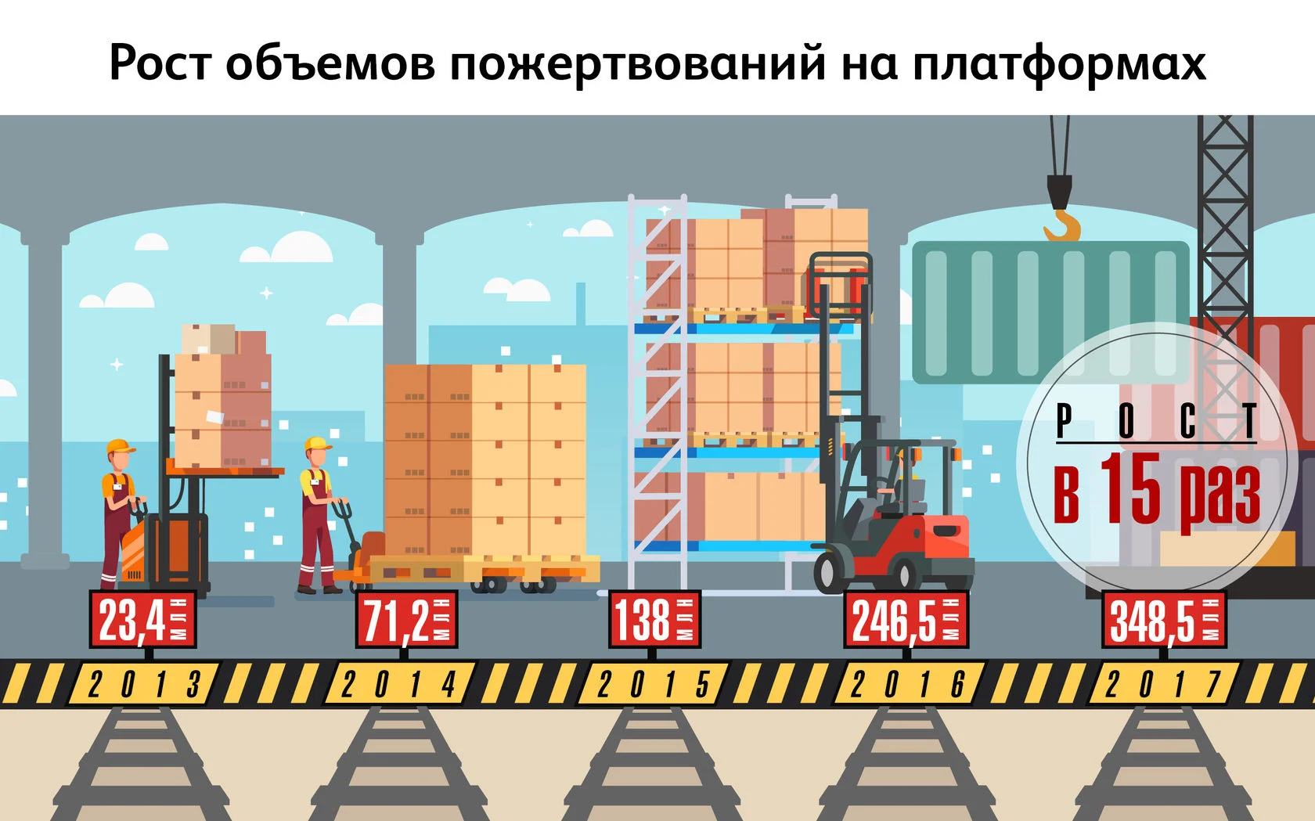
ДИНАМИКА РАЗВИТИЯ ПЛАТФОРМ ОНЛАЙН – ПОЖЕРТВОВАНИЙ В РОССИИ

Slide 15
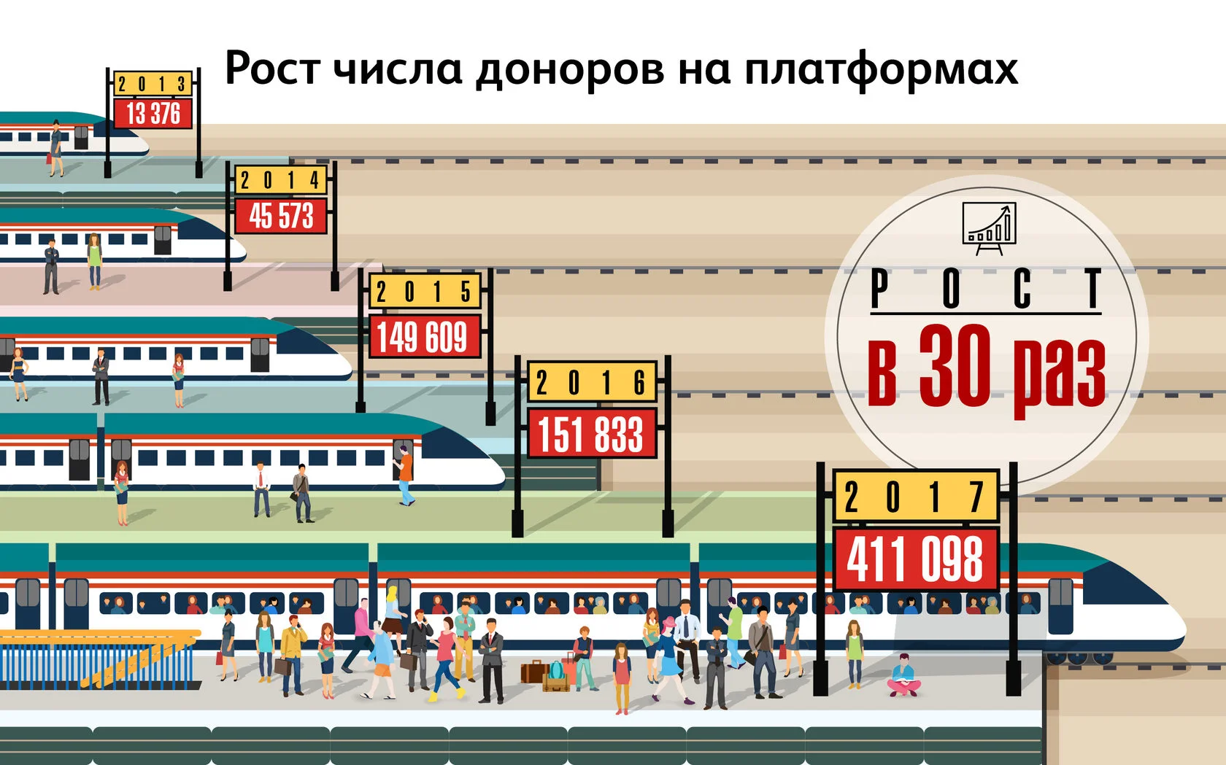
ДИНАМИКА РАЗВИТИЯ ПЛАТФОРМ ОНЛАЙН – ПОЖЕРТВОВАНИЙ В РОССИИ

Slide 16
ДИНАМИКА РАЗВИТИЯ ПЛАТФОРМ ОНЛАЙН – ПОЖЕРТВОВАНИЙ В РОССИИ
Размер типичного пожертвования различается от платформы к платформе и колеблется от 350 до 1000 рублей. На Благо.ру размер типичного пожертвования самый большой и составляет 1000 рублей.
Число частных доноров, жертвующих деньги на платформах с 2013 года выросло в 30 раз.
В 2017 году более 400 тысяч россиян жертвовали через платформы.

Slide 17
ДИНАМИКА РАЗВИТИЯ ПЛАТФОРМ ОНЛАЙН – ПОЖЕРТВОВАНИЙ В РОССИИ
В ежегодном исследовании частных пожертвований в России Фонда «КАФ» отражается значительный рост пожертвований онлайн. В 2017 году доля жертвующих онлайн составила 34%, а в 2014 году эта доля была лишь 9%.
Число частных доноров, жертвующих деньги на платформах с 2013 года выросло в 30 раз.
В 2017 году более 400 тысяч россиян жертвовали через платформы.

Slide 18
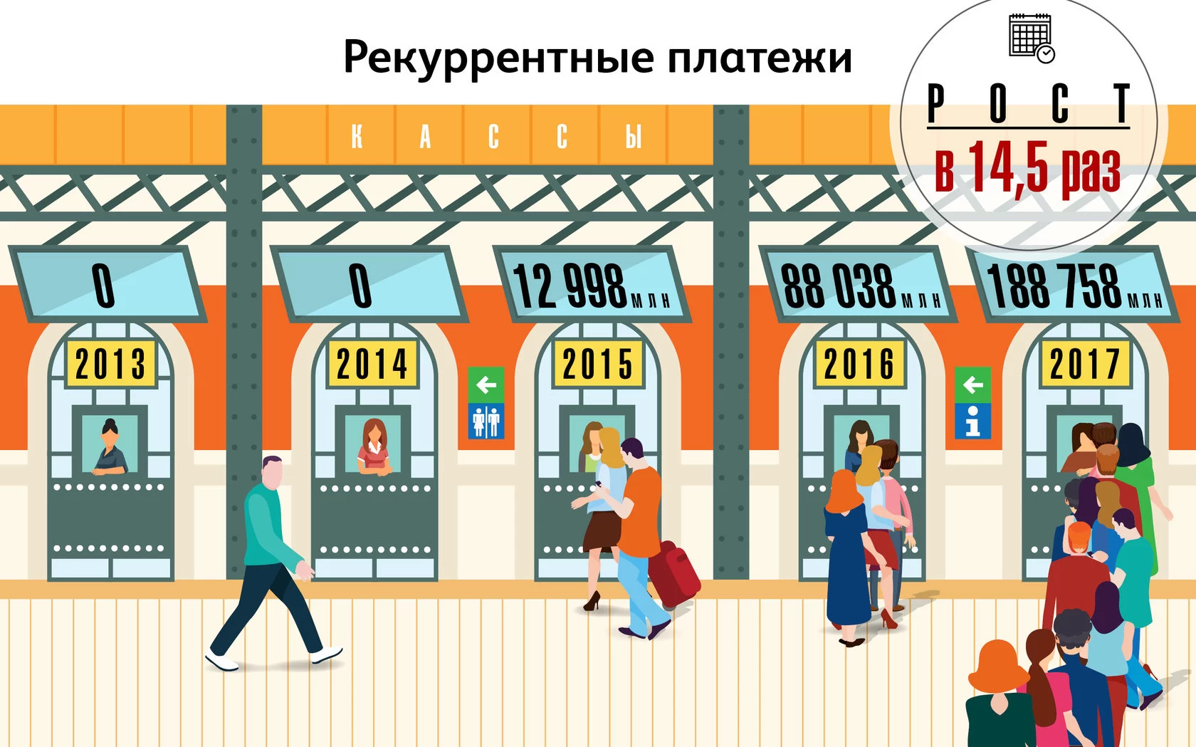
ДИНАМИКА РАЗВИТИЯ ПЛАТФОРМ ОНЛАЙН – ПОЖЕРТВОВАНИЙ В РОССИИ

Slide 19
ДИНАМИКА РАЗВИТИЯ ПЛАТФОРМ ОНЛАЙН – ПОЖЕРТВОВАНИЙ В РОССИИ
Растет популярность подписки на регулярные (ежемесячные) пожертвования.
За последние три года число рекуррентных платежей на всех платформах выросло в 14 раз.

Slide 20
ДИНАМИКА РАЗВИТИЯ ПЛАТФОРМ ОНЛАЙН – ПОЖЕРТВОВАНИЙ В РОССИИ
При этом число НКО, собирающих средства через платформы, пока незначительно.
На каждой из платформ зарегистрированы от 50 до 140 НКО.
Многие крупные и активные организации используют больше одной платформы.

Slide 21
ДИНАМИКА РАЗВИТИЯ ПЛАТФОРМ ОНЛАЙН – ПОЖЕРТВОВАНИЙ В РОССИИ
Наибольшее число НКО в 2017 году собирало средства через платформу Планета.ру (183 организации).
На Планета.ру средства собирают в рамках краткосрочных проектов, поэтому число НКО больше.

Slide 22

ЦЕЛЕВАЯ АУДИТОРИЯ ОНЛАЙН - ПЛАТФОРМ

Slide 23
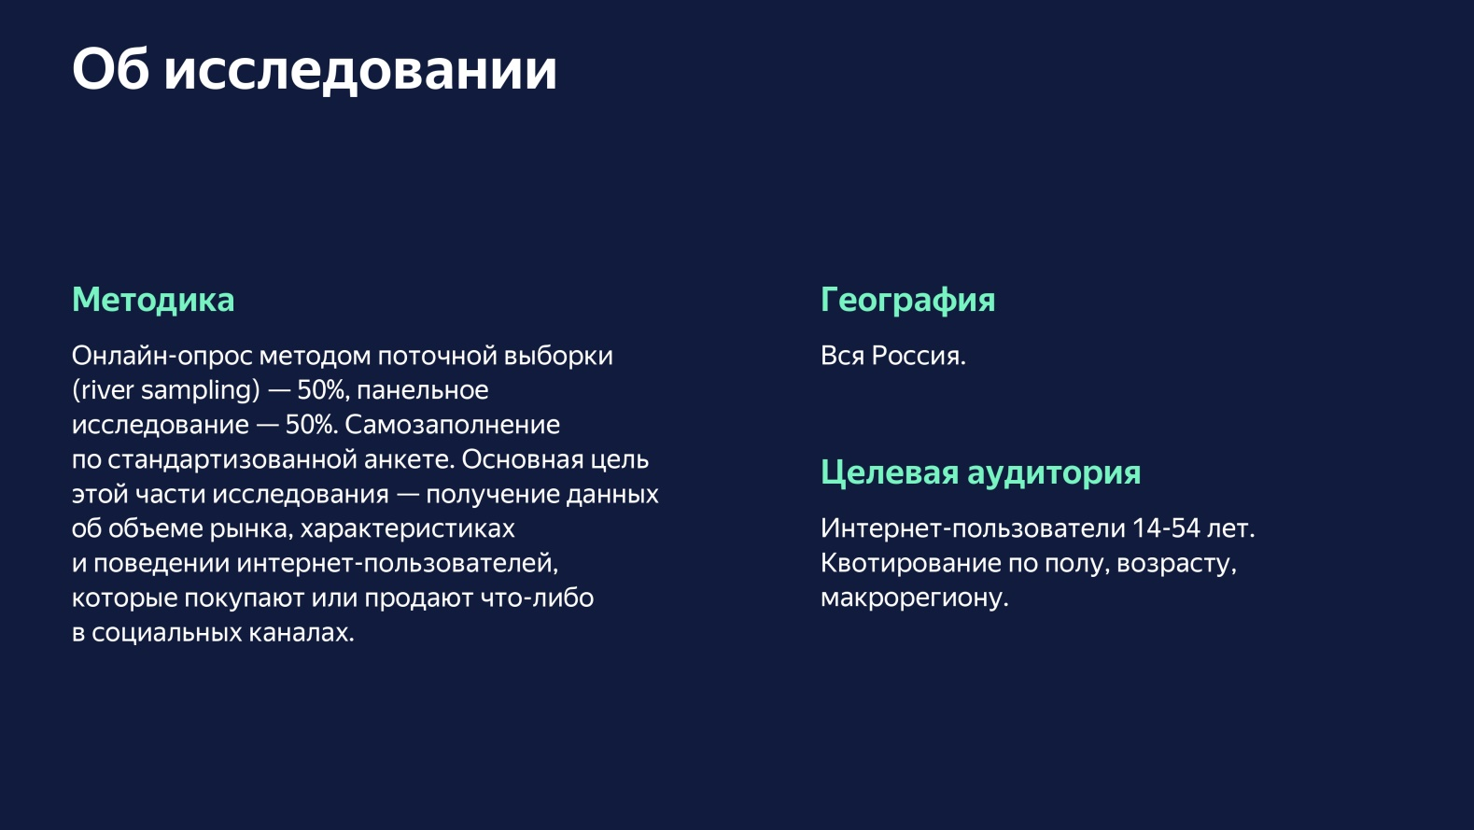
ЦЕЛЕВАЯ АУДИТОРИЯ ОНЛАЙН - ПЛАТФОРМ

Slide 24
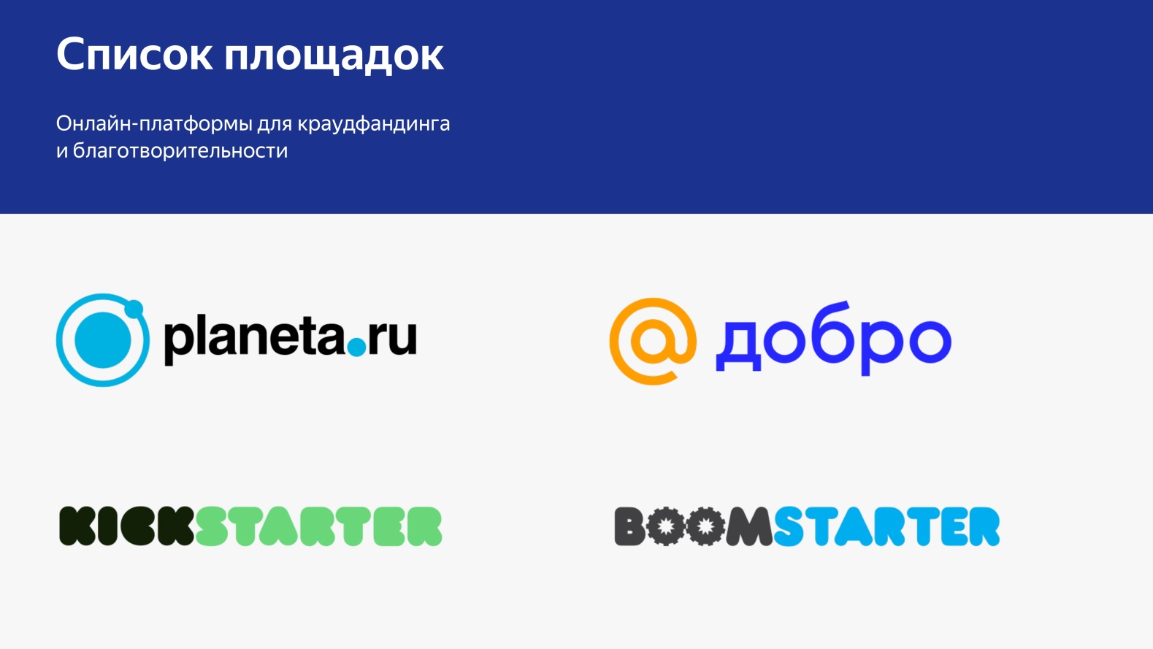
ЦЕЛЕВАЯ АУДИТОРИЯ ОНЛАЙН - ПЛАТФОРМ

Slide 25
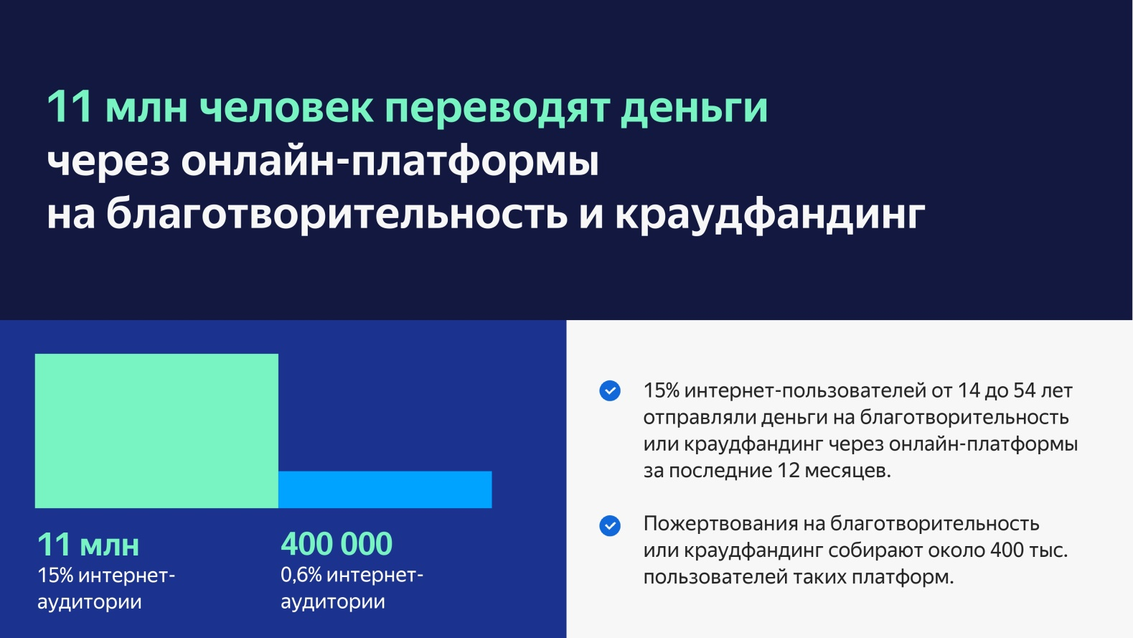
ЦЕЛЕВАЯ АУДИТОРИЯ ОНЛАЙН - ПЛАТФОРМ

Slide 26
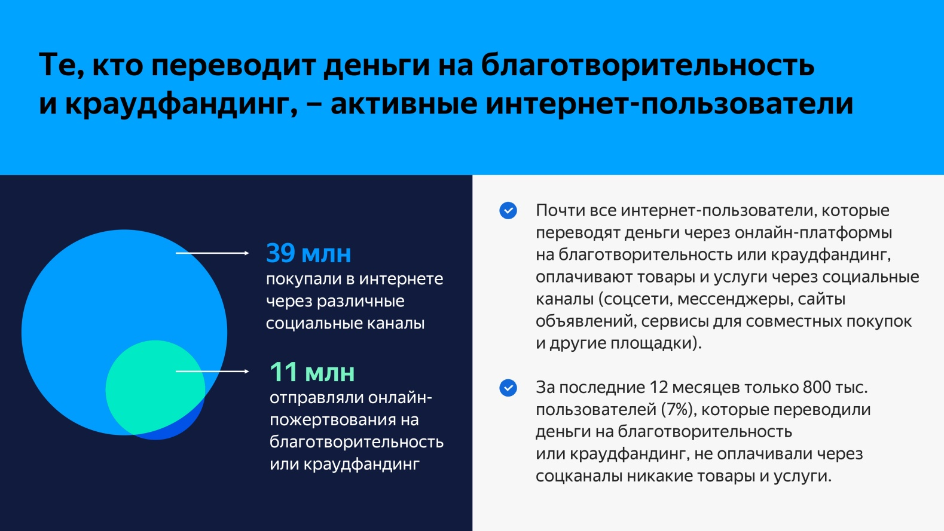
ЦЕЛЕВАЯ АУДИТОРИЯ ОНЛАЙН - ПЛАТФОРМ

Slide 27
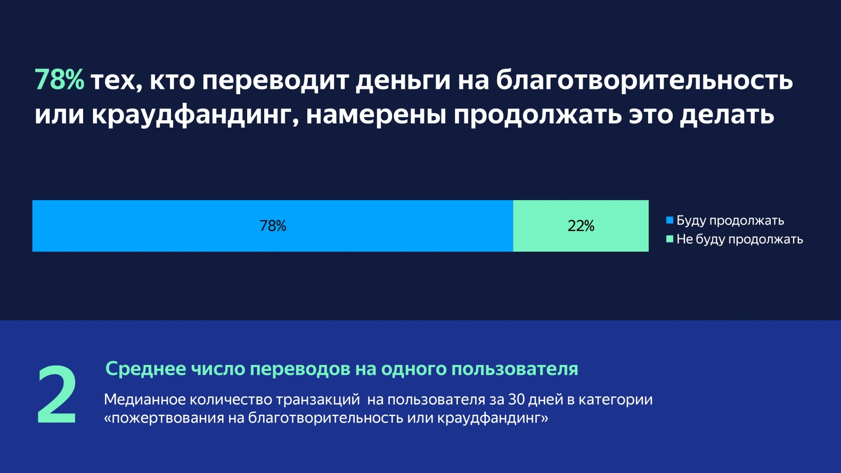
ЦЕЛЕВАЯ АУДИТОРИЯ ОНЛАЙН - ПЛАТФОРМ

Slide 28
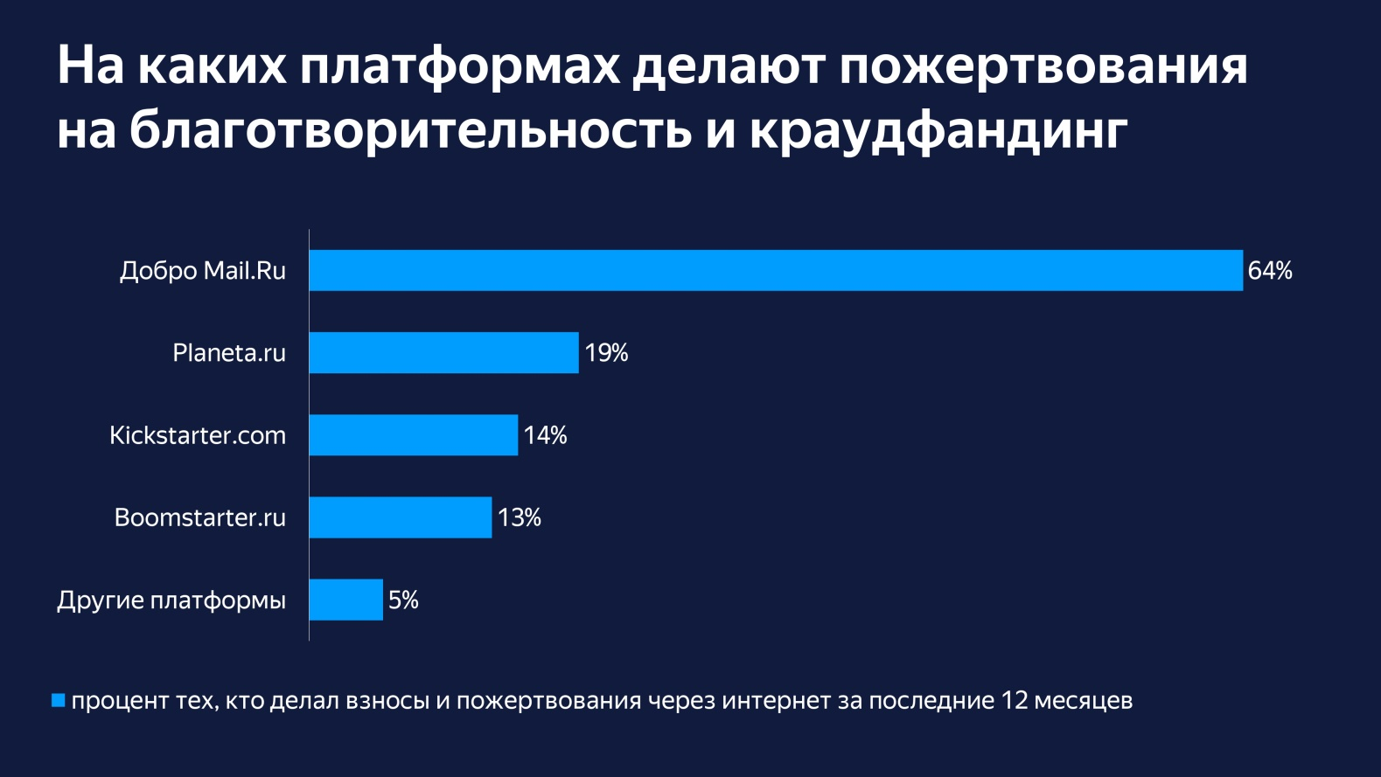
ЦЕЛЕВАЯ АУДИТОРИЯ ОНЛАЙН - ПЛАТФОРМ

Slide 29
ПОЛЬЗА ДЛЯ НКО
Для НКО партнерство с платформами является взаимовыгодным:
Платформы прилагают усилия для продвижения организации,
используют свои информационные ресурсы,
развивают партнерские отношения в пользу НКО.
Они привлекают новую аудиторию, используя возможности социальных сетей и других инструментов для продвижения совместных акций.

Slide 30
ПОЛЬЗА ДЛЯ НКО
Работа с НКО может вестись индивидуально, разрабатывается план продвижения, сотрудники платформ сами формируют контент, пишут фандрайзинговые материалы, создают и размещают видеоролики и т.п.
Очень многое зависит и от активной позиции самой организации, которая должна стремиться продвигать свои акции и сборы на платформе, привлекать своих сторонников.
Ряд лидирующих платформ проводят обучение и тренинги для НКО. Организации обучаются фандрайзингу, коммуникации, работе с массовыми пожертвованиями и т.п.

Slide 31
ПОЛЬЗА ДЛЯ НКО
Благодаря платформам и другим способам сбора онлайн-пожертвований становится возможным осуществлять недоступный ранее анализ поведения доноров, экспериментировать с различными стимулами для их участия.

Slide 32
ПОЛЬЗА ДЛЯ НКО
Эксперты считают, что это приведет к повышению эффективности фандрайзиговых усилий НКО на рынке массовых пожертвований и повышению вовлеченности и удовлетворенности доноров.

Slide 33
5 причин, почему стоит делать пожертвования через онлайн-платформы
1. НКО на платформах можно доверять
Каждая платформа проводит тщательную экспертизу НКО, чтобы жертвователи были уверены в поддерживаемых организациях. Проводится валидация юридических и финансовых документов, многие платформы анализируют сайты и публичную информацию об НКО.

Slide 34
5 причин, почему стоит делать пожертвования через онлайн-платформы
2. Прозрачность и отчетность
Все процедуры на платформах прозрачны, во многих есть функция личного кабинета, сервисы информируют пользователя о совершенных действиях. Также НКО предоставляют отчеты о расходах, которые публикуются платформами, поэтому жертвователь может быть уверен в целевом расходовании средств.

Slide 35
5 причин, почему стоит делать пожертвования через онлайн-платформы
3. Удобный поиск, можно помочь сразу нескольким организациям
На платформе можно рассмотреть и выбрать несколько организаций для поддержки. Можно подобрать организации по параметрам – проблеме, целевой группе, региону и т.п.

Slide 36
5 причин, почему стоит делать пожертвования через онлайн-платформы
3. Удобный поиск, можно помочь сразу нескольким организациям
На платформе можно рассмотреть и выбрать несколько организаций для поддержки. Можно подобрать организации по параметрам – проблеме, целевой группе, региону и т.п.

Slide 37
Волонтерский фандрайзинг
В 2016 году появились первые платформы для личного волонтерского фандрайзинга.
Самые известные из них – «Пользуясь случаем» (проект фонда «Нужна помощь») и
«Сделай!» (частный проект).

Slide 38
Волонтерский фандрайзинг
Эти сервисы предоставляют возможность активным сторонникам НКО привлекать своих друзей, сторонников, коллег к сбору средств в рамках личного события.

Slide 39
Волонтерский фандрайзинг
Эти платформы особенно привлекательны для молодой аудитории, которой близки новые форматы участия в волонтерской деятельности и благотворительности.
Волонтеры занимаются продвижением своего поступка в социальных сетях в пользу НКО, таким образом, НКО получают возможность расширить аудиторию своих жертвователей.

Slide 40
«Звездные встречи» за пожертвования
В 2017 году образовались сервисы, на которых можно выиграть встречу с известным человеком за пожертвование. Средства собираются с помощью аукциона или розыгрыша, где «продается» право на встречу с известным интересным человеком.
Так работают платформы Meet for Charity и https://www.instagram.com/dreamo_ru/

Slide 41
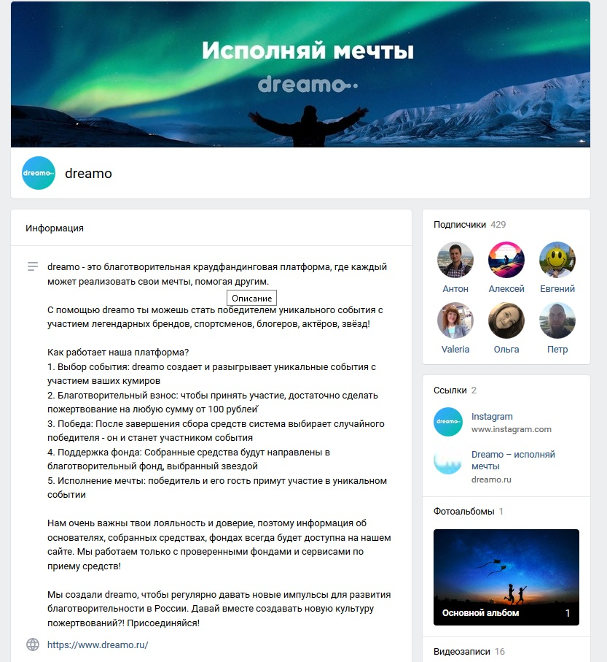

Slide 42
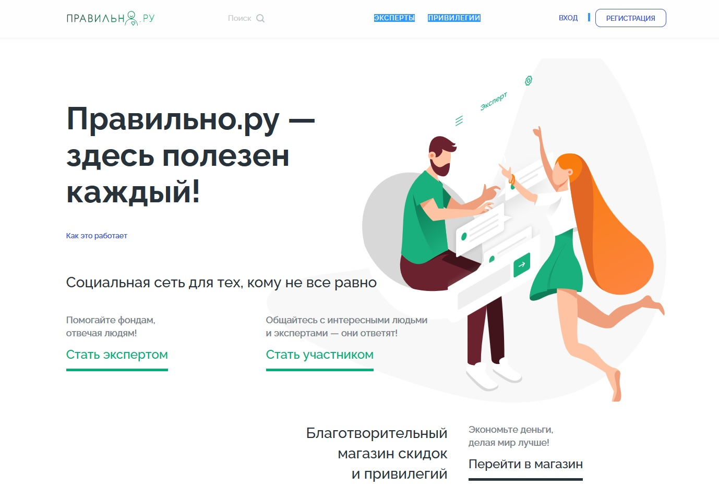
ЭКСПЕРТНЫЙ ФАНДРАЙЗИНГ
https://pravilno.ru/

